Slide 1

Intégration du ChatBot dans le parcours du commerce

Slide 2

Parcours commerce
Commerce
Appel d’offre
Refuser l’offre
commerciaux
Recruter en externe
Aucun profil disponible dans la société
Non trouvé
ChatBot
CVTech
Recherche Profil
Trouvé
Trouvé
Génération CV
Recherche
Résultat
Non trouvé, Préciser la recherche
Non trouvé
Saisie
effectué
Demande de saisie
Par le collaborateur

Slide 3


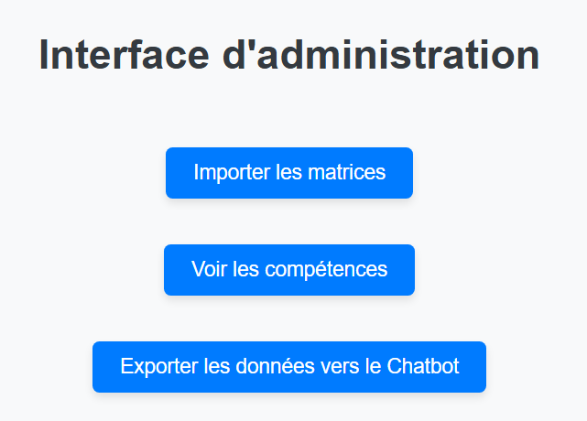
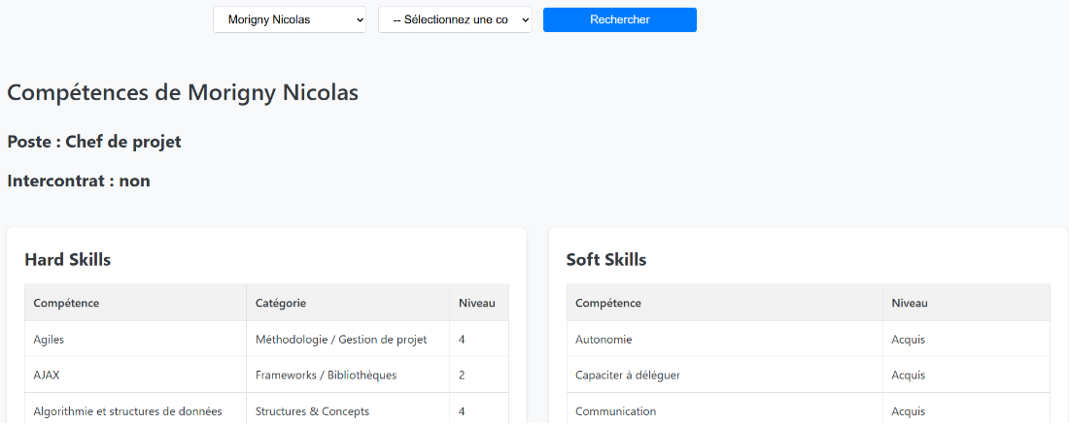



Extraction des Matrices de compétences
Développeur -> Ayyoub CHETOUANI
Boite à outil projet
Matrices
collaborateurs
Importer
Exporter
Données formatées pour le ChatBot
Envoyer

Slide 4
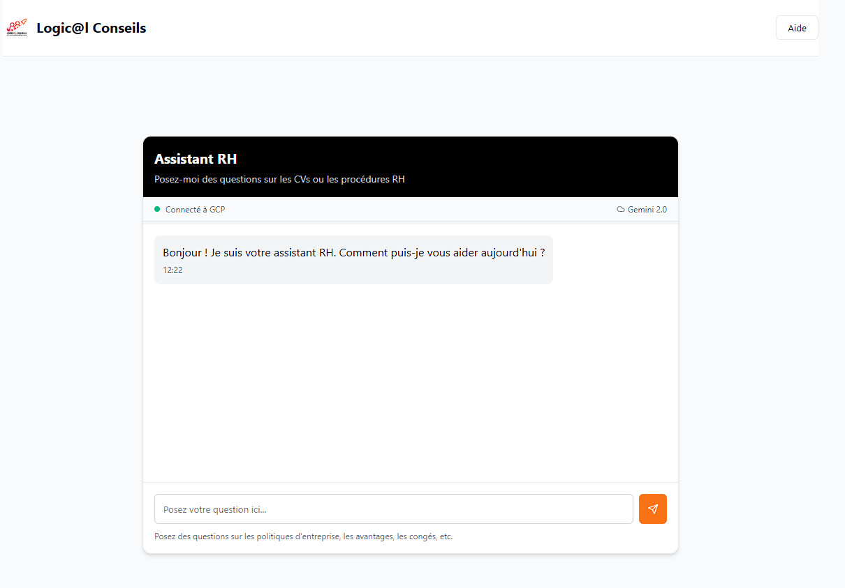
Alimentation du ChatBot
Développeur du ChatBot -> Salah EDDINE ZAAME
Création du fichier TXT -> Ayyoub CHETOUANI
Format du fichier d’entré pour alimenter les compétences dans le ChatBot
Fichier TXT :
Matrice
Civilité :
Nom Prénom - Poste
Disponibilité :
Oui ou non
Soft skills :
Compétence 1 (niveau 1) ; Compétence 2 (niveau 2) ; ….
Hard skills :
Compétence 1 (niveau 1) ; Compétence 2 (niveau 2) ; ….
Parcours :
Société 1 – Poste 1 – Compétence Hard saisie 1 – Compétence Soft saisie 1 ; Société 2 – Poste 2 – Compétence Hard saisie 2 – Compétence Soft saisie 2 ; …

Slide 5
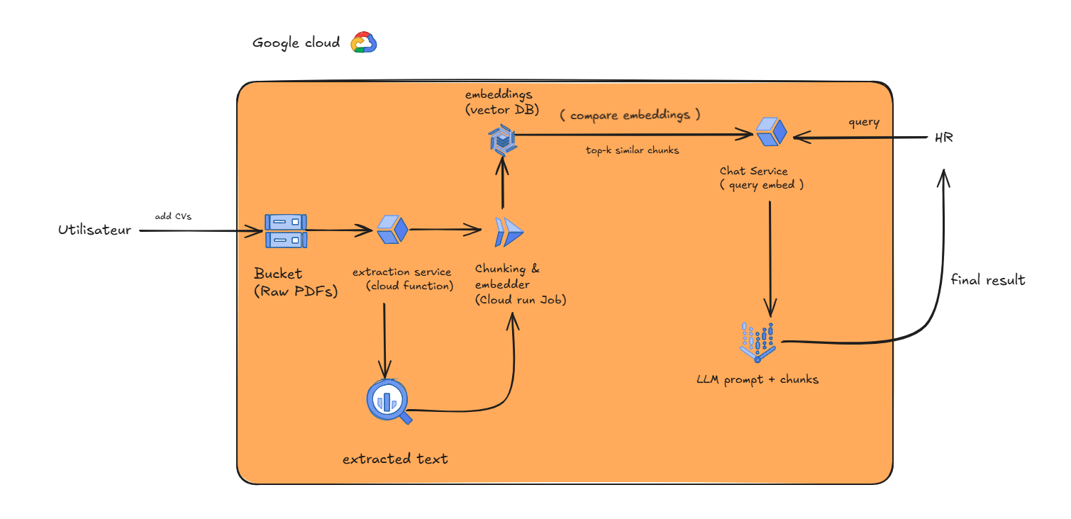
Model du fonctionnement du ChatBot

